Slide 1

Курсов проект
Тема: Геометрични фигури
НП „Обучение за ИТ кариера“ Модул 8: Въведение в операционни системи и вградени системи

Slide 2
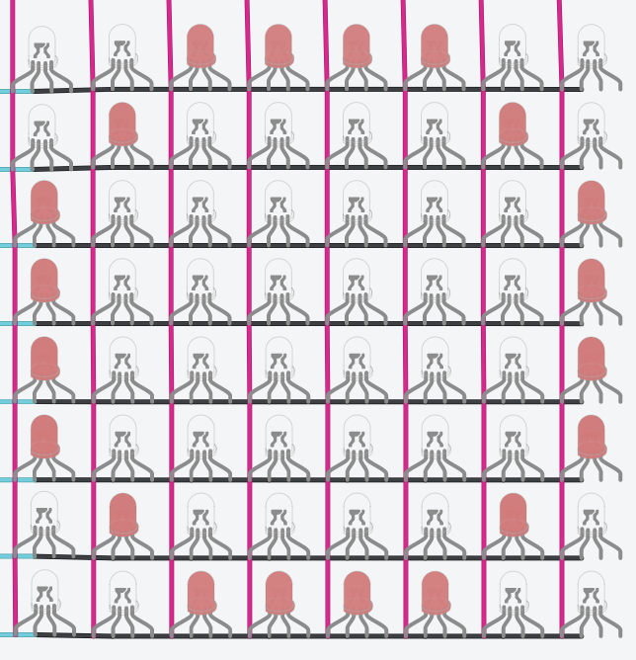
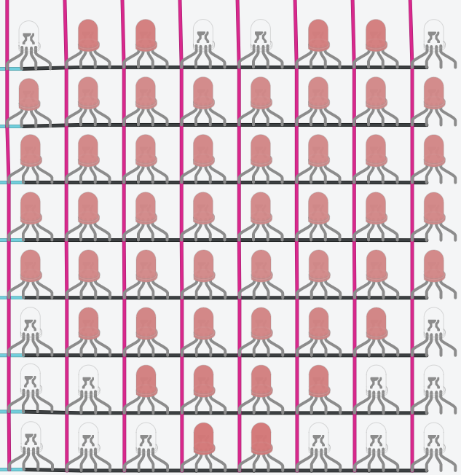
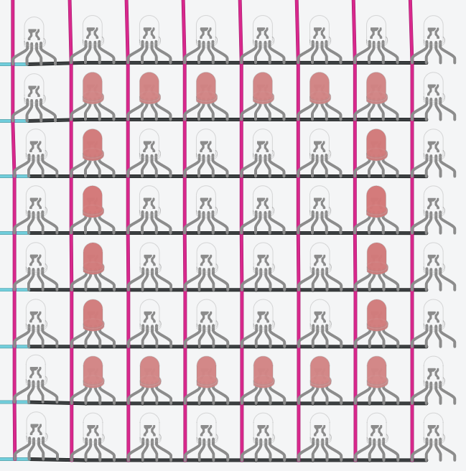
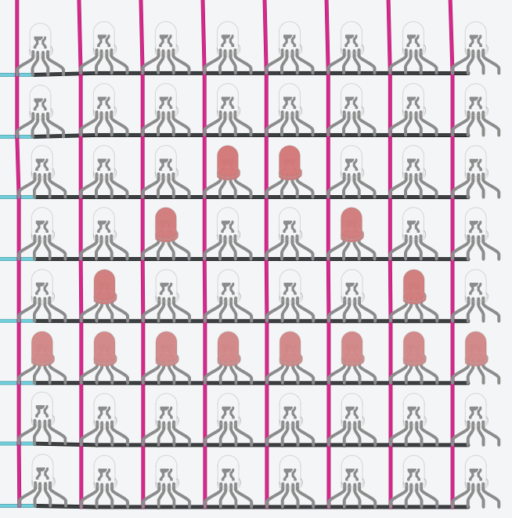

Какво представлява проекта?
Проектът представлява матрица от RGB LED лампички, в която се очертават различни фигурки.

Slide 3
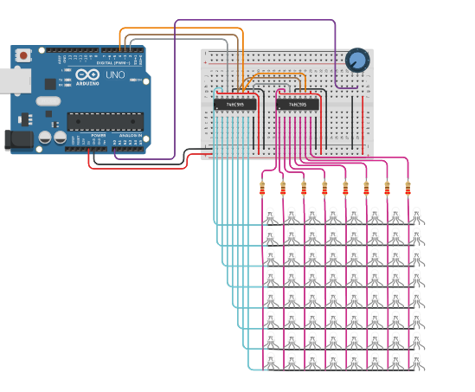
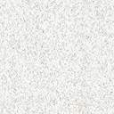
Компоненти
Arduino Uno R3 - 1
LED RGB – 64
250 kΩ Potentiometer – 1
8-Bit Shift Register - 2
220 Ω Resistor - 8

Slide 4
Линк към GitHub: https://github.com/feray03/Geometric-Shapes Линк към Tinkercad: https://www.tinkercad.com/things/lxfNbrXYEVy

Slide 5


Благодаря Ви за вниманието!
Изготвила: Ферай Фахри

